Slide 1
Orthoepische, orthophonische und lexische Unterschiede in der Rede der Sankt-Petersburger und Moskauer
Neue slawistische Horizonte
Slawistik Russisch
Alina Barilko

Slide 2
Fragestellungen
Was sind diese Unterschiede?
In welchen Bereichen der Sprache existieren sie?
Wodurch sind diese Unterschiede bedingt?

Slide 3
Moskau–Sankt Petersburg
 | Moskau | St Petersburg
Gegründet | 1147 | 1703
Hauptstadt Russlands | 1389-1712, seit 1918 bis heute | 1712-1918
Bevölkerung | 11 979 529 (2013) | 5 028 000 (2013)

Slide 4
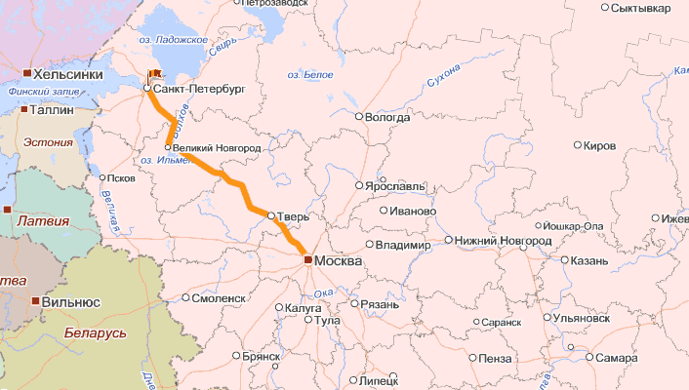
Strecke St Petersburg – Moskau

Slide 5
Besonderheiten
Kein Dialekt
Beide “Versionen” der Sprache (die petersburgische und die moskauische) sind genormt
Für alle verständlich*

Slide 6
Historisch gesehen:
14.-16. Jh. – Moskau vereinigt alle nördlichen und den östlichen Teil der südlichen großrussischen Fürstentümer und wird zur Hauptstadt => moskauische Mundart verbreitet sich (Binnenrussisch, Zentralrussisch)
1703 – Gründung von Sankt-Petersburg
1712 – Verlagerung der Hauptstadt in Sankt-Petersburg:
Alle Beamten, Adligen und der ganze Hof ziehen nach Sankt-Petersburg um
Die Arbeitskraft wird aber aus den naheliegenden Dörfern rekrutiert, die von nördlichen und mittleren großrussischen Mundarten beeinflusst sind

Slide 7
Orthoepische und orthophonische Besonderheiten (1)
«Дождь» (der Regen)
SPb: /št/ statt msk: /š‘:/ im Wort «Дождь»
SPb: /žd/ statt msk: /ž‘:/ in den abhängigen Fällen des Wortes «Дождь»
SPb: Es wird der harte Laut (Konsonant) vor dem /e/ in Lehnwörtern ausgesprochen: сессия (Prüfungszeit), декан (Dekan), бассейн (Schwimmbad), кредо (Kredo), когресс(Kongreß)

Slide 8
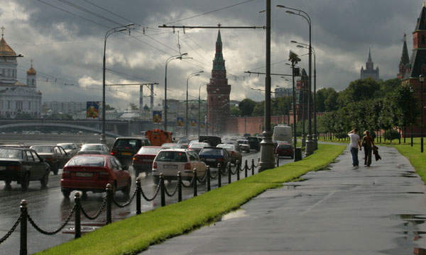
Orthoepische und orthophonische Besonderheiten (2)
Дождь в Москве…

Slide 9
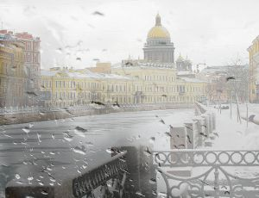
Orthoepische und orthophonische Besonderheiten (3)
…и в Петербурге

Slide 10
Lexikalische Besonderheiten (1)
Подъезд (msk) /парадная (spb) – Eingang, Treppenflur
Проездной [билет] (msk) / [проездная] карточка (spb) –Fahrkarte
Эстакада (msk) / виадук (spb) – Überführung
Шаурма (msk) / шаверма (spb) – Schawarma
Батон (msk) / булка (spb) – weißes Brot
Пончик (msk) / пышка (spb) – Krapfen, Donut
Ластик (msk) /резинка (spb) – Radiergummi
Гречка (msk) / греча (spb) – Buchweizen
Вафельный рожок (msk) / сахарная трубочка (spb) – Eistüte

Slide 11
Lexikalische Besonderheiten (2)
Msk. водолазка (vom Aussehen des Taucheranzuges) / spb. бадлон (vom Namen der Synthesefaser Ban Lon)
Водолазка…
…и бадлон

Slide 12
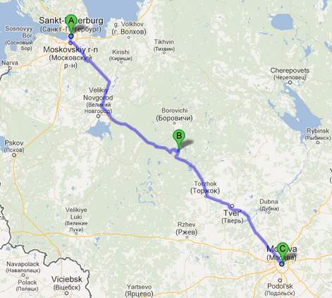
Lexikalische Besonderheiten (3)
Welche Stadt befindet sich in der Mitte der Strecke zwischen Sankt-Petersburg und Moskau? (Бологое/ Bologoje)

Slide 13
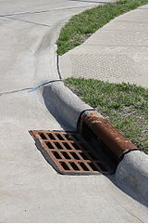
Lexikalische Besonderheiten (4)
Ein Witz: «Где-то под Бологое поребрик (spb.) плавно переходит в бордюр (msk.)…» (Irgendwo bei Bologoje übergeht allmählich die Bordkante in die Bordkante.) ☺

Slide 14
Quellenverzeichnis
Bilder:
http://martin.livejournal.com/14220.html
http://modamio.ru/vodolazka-112128viot0500
http://de.wikipedia.org/
https://maps.google.com/
Text:
http://docs.podelise.ru/docs/index-4774.html?page=2
http://www.gramota.ru/biblio/research/variants/
http://gibrid.ru/main/vedenie/trip002.htm

